Slide 1
§ 16. Индия

Slide 2
Проверка д/з

Slide 3
План урока
Национально-освободительное движение
Гандизм
Соляной поход
Индия в годы Второй Мировой Войны
Культура

Slide 4
1. Национально-освободительное движение

Slide 5
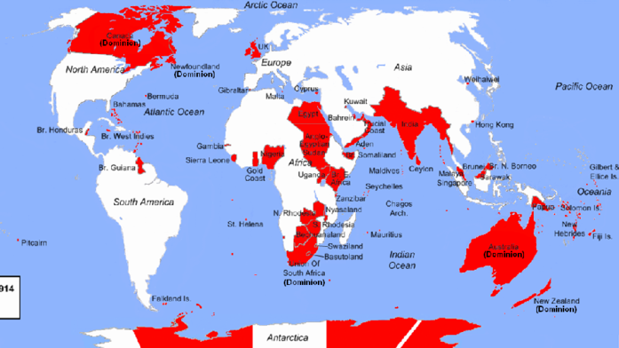
Британская империя в 1914 г.

Slide 6
Индия в Первой Мировой войне
Оказала полную поддержку английской митрополии
Предоставляла неорганичные материальные и человеческие ресурсы
Всячески поддерживало английское правительство
Ожидала уступок от англичан после победы в войне

Slide 7
Политика Англии в Индии после Первой Мировой войны
Сохранение чрезвычайного положения и чрезвычайных полномочий английских властей
Принятие ряда репрессивных законов, против индийского населения
Продолжение экономической эксплуатации Индии

Slide 8
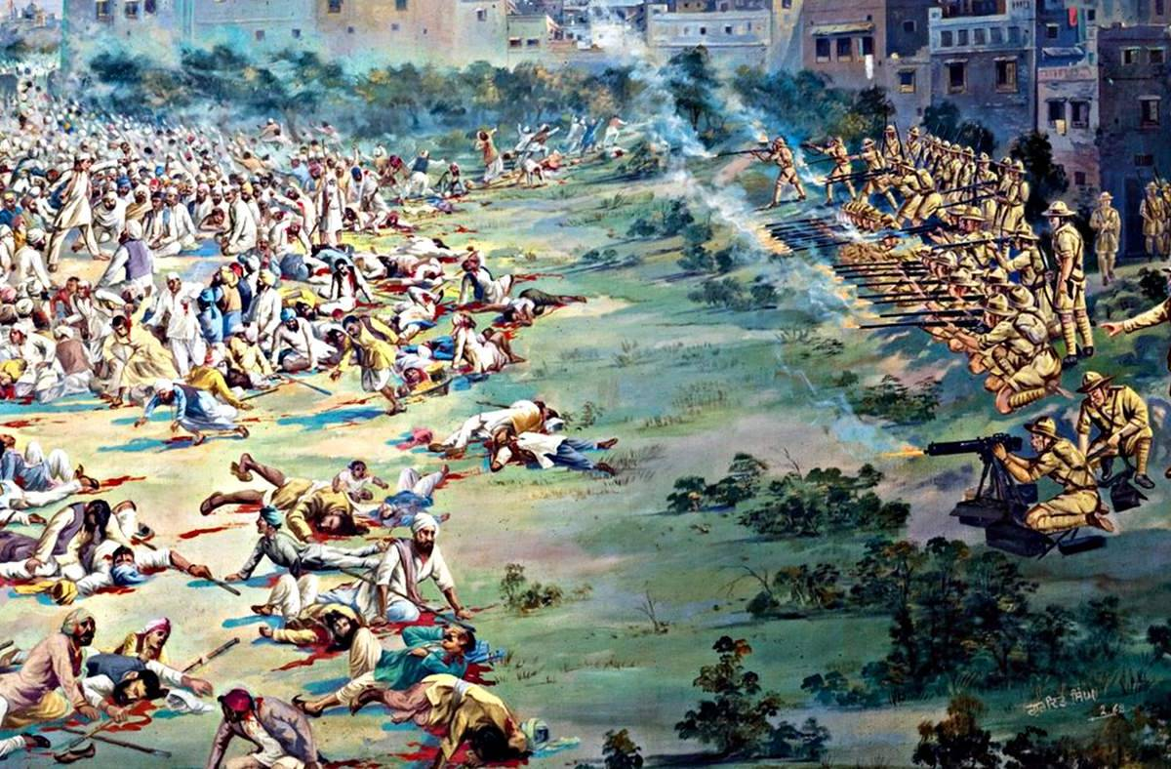
Амритсарская бойня
13 апреля 1919 г., по приказу английских властей был расстрелян митинг в провинции Пенджаб, погибли 380 человек

Slide 9
2. Гандизм

Slide 10
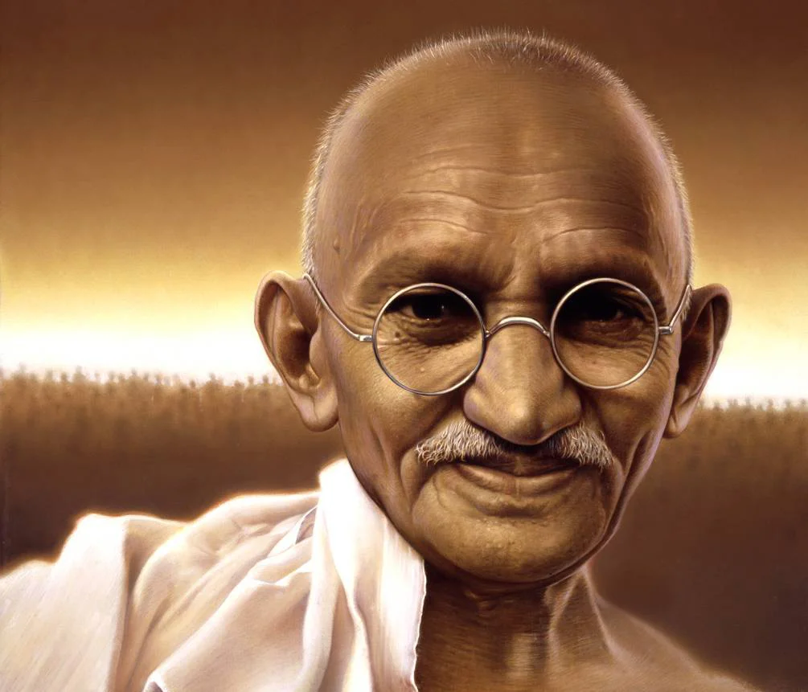
Махатма Ганди
индийский политический и общественный деятель, один из руководителей и идеологов движения за независимость Индии от Великобритании.

Slide 11
Основные положения "Гандизма"
Использование ненасильственных методов и пассивное сопротивление
Сатьяграха - бойкот английских товаров, английских заведений, проведений акций и демонстраций, неподчинение английским властям
Отказ от кастовой системы, единство мусульман и индусов, возрождение традиционного ремесла
Проведение широких компаний народного неподчинения

Slide 12
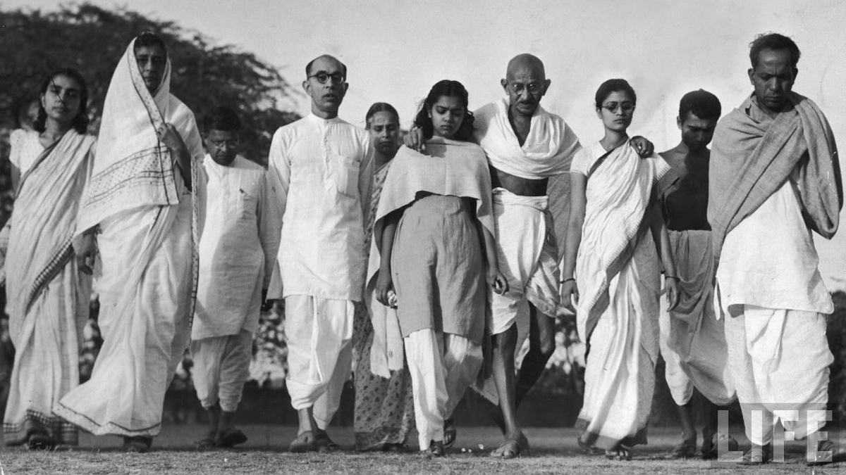

Slide 13
3. Соляной поход

Slide 14
Причины похода
Монополия Великобритании на добычу соли в Англии
Высокий налог на соль для простого населения
Желание Махатмы Ганди подорвать соляную монополию англичан

Slide 15
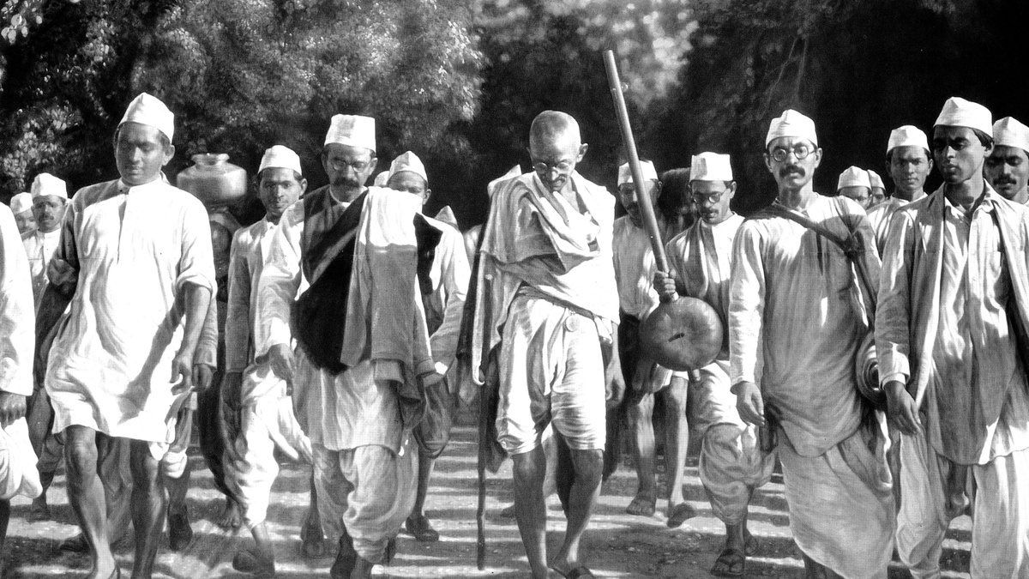
Соляной поход
Состоялся в 1930 г. Участники похода прошли более 400 км.

Slide 16
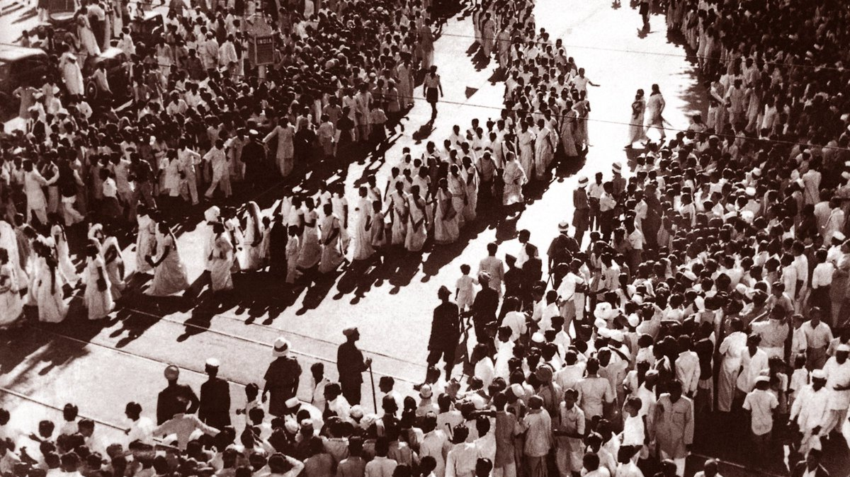

Slide 17
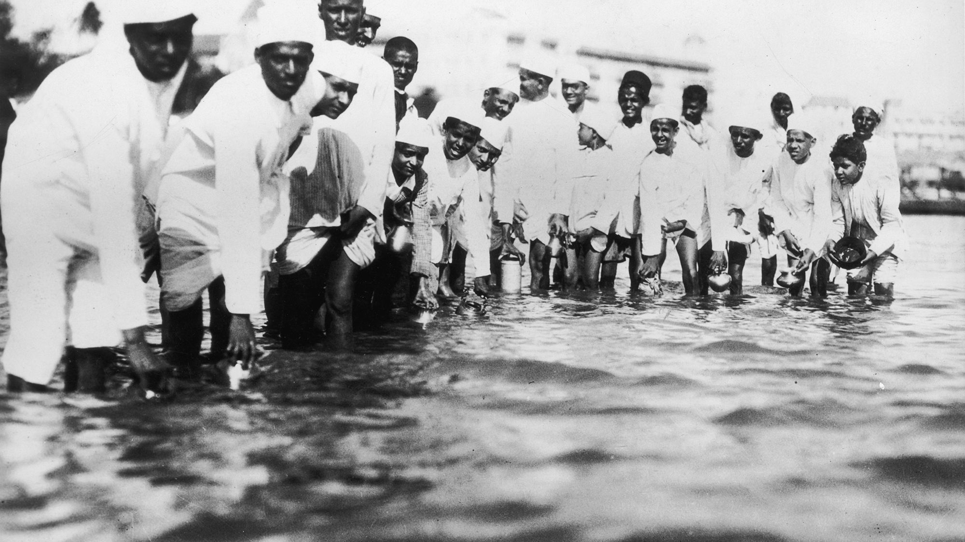

Slide 18
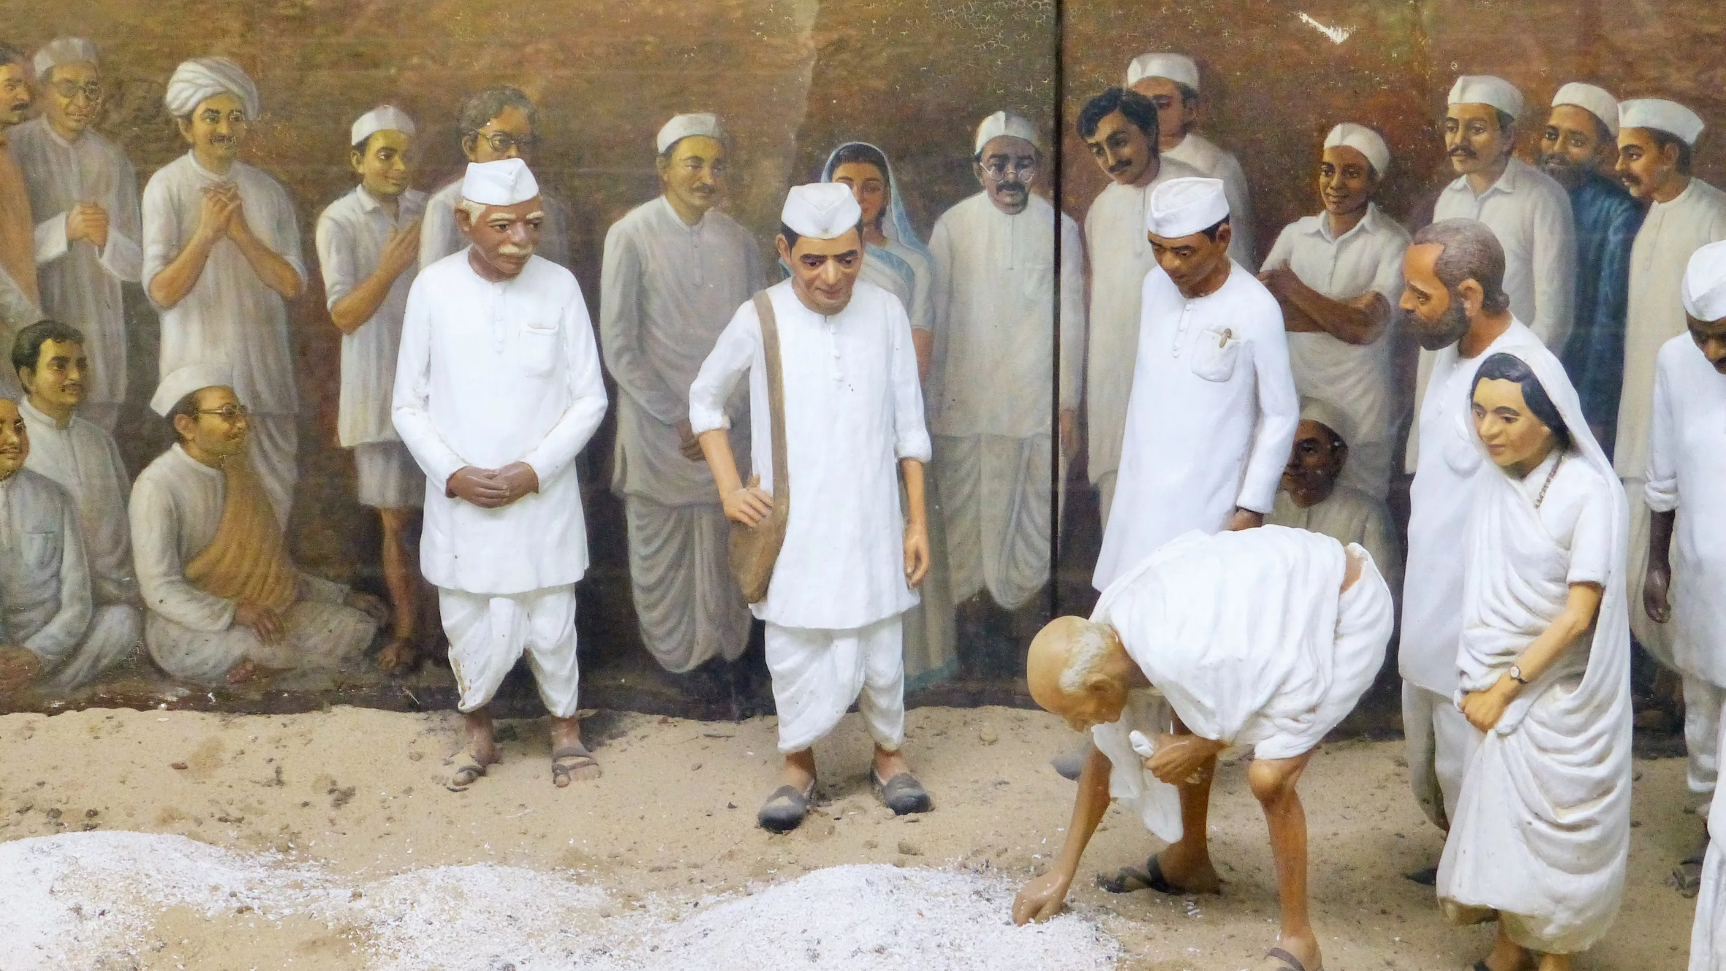

Slide 19
Итоги соляного похода
Ликвидация соляной монополии англичан
Издание закона "Об управлении Индией" в 1935 г.
Расширение местного управления и самоуправления
Дальнейший подъем национального движения

Slide 20
4. Индия в годы Второй Мировой войны

Slide 21
Особенности положения Индии в годы войны
Англичане массово вывозили ресурсы с Индии
Большое количество мужчин были призваны в армию
Рост цен и начало голода в ряде регионов Индии
Репрессии в отношении национально-освободительного движения
Массовые аресты нелояльных, силовое подавление восстаний

Slide 22
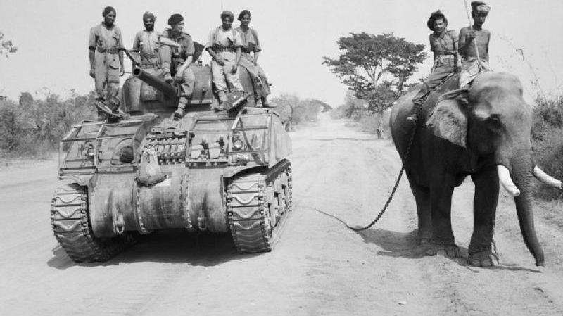

Slide 23
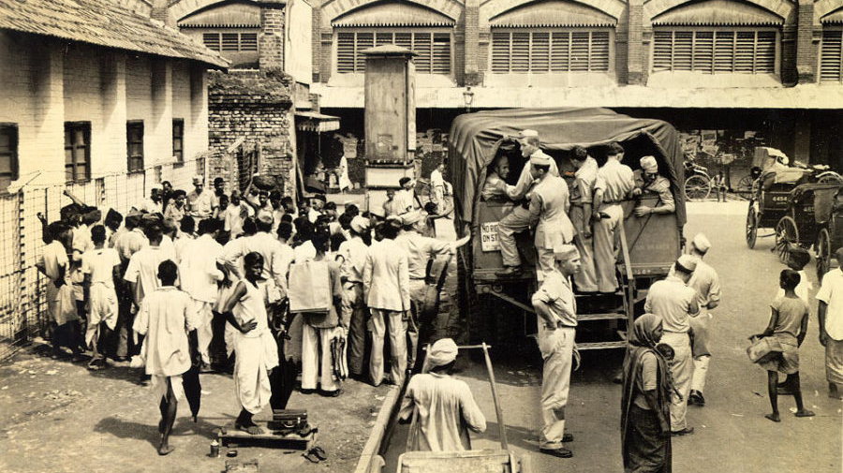

Slide 24
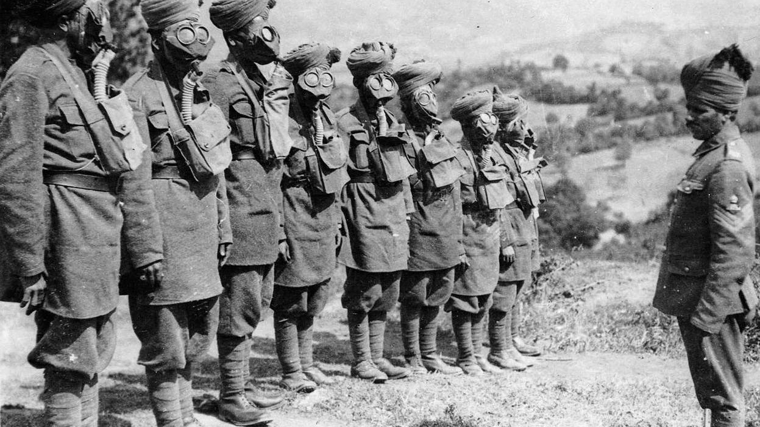

Slide 25
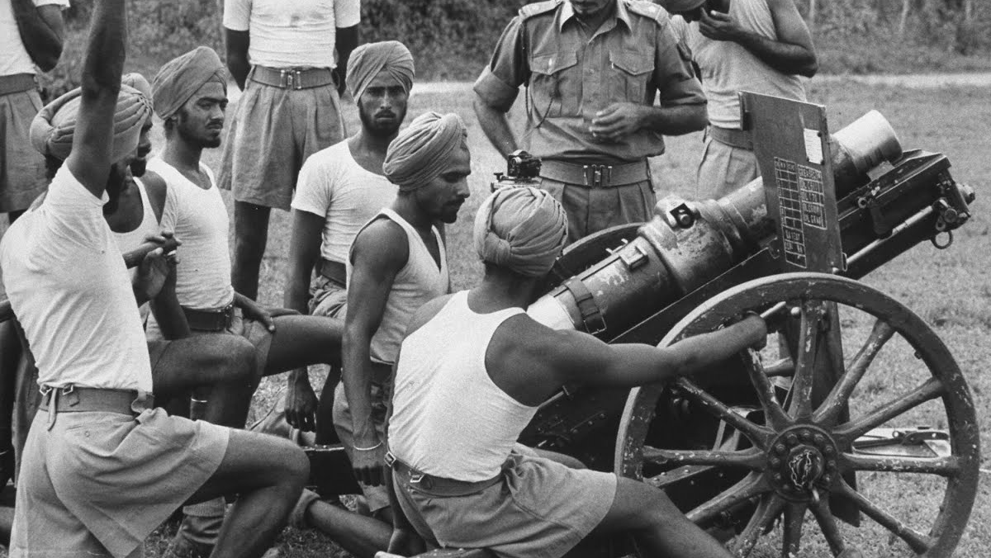

Slide 26
5. Культура

Slide 27
Основные положения
Низкий уровень образованности граждан (грамотные всего 8%)
Значительная роль религии и религиозных традиций
Сохранение общественно-кастовой структуры
Литература была направлена на национальное возрождение

Slide 28
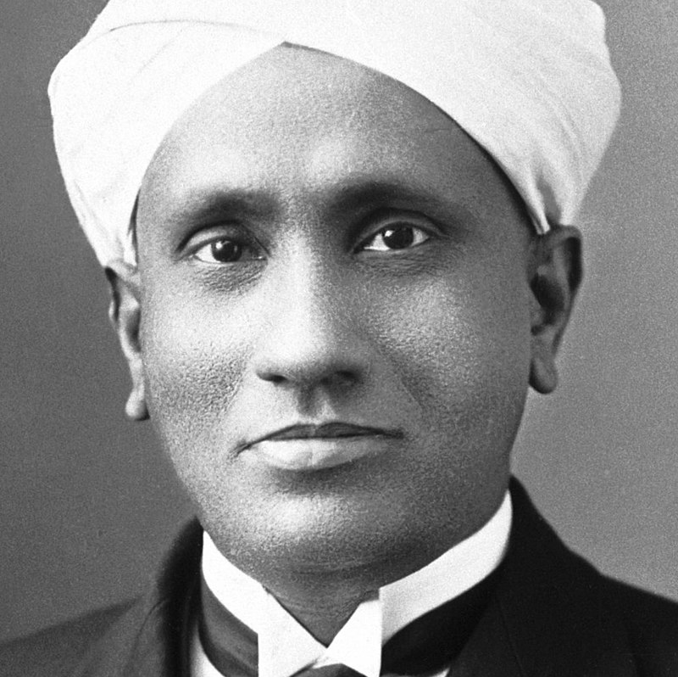
Чандрасекхара Венката Раман
индийский физик, член Индийской академии наук, её основатель и президент (с 1934 года). Автор новаторской работы в области рассеяния света, которая принесла ему Нобелевскую премию по физике 1930 года.

Slide 29
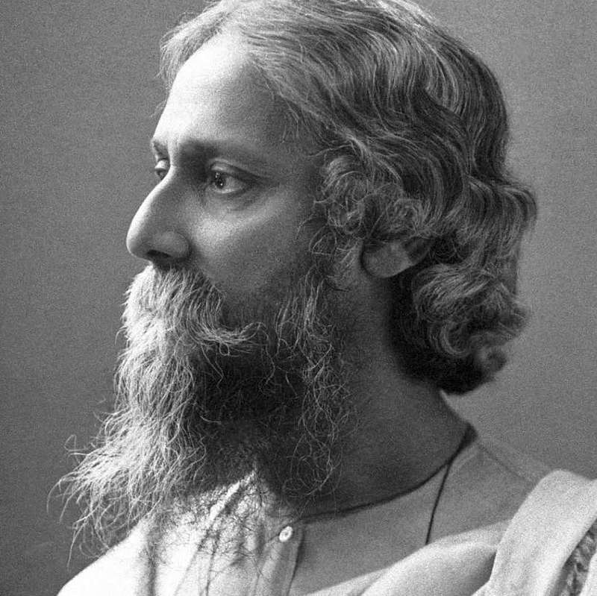
Рабиндранат Тагор
индийский писатель, поэт, композитор, художник, общественный деятель. Его творчество сформировало литературу и музыку Бенгалии. Он стал первым среди не европейцев, кто был удостоен Нобелевской премии по литературе

Slide 30
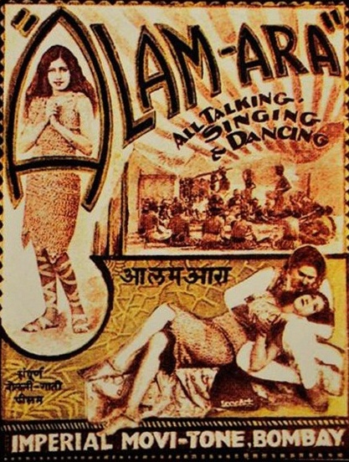
Алам Ара
первый звуковой фильм Индии, снятый в 1931 г.

Slide 31
Контроль знаний

Slide 32
Домашнее задание

Slide 33

Тест, д/з, отметки, онлайн-урок

